Slide 1
Муниципальное дошкольное образовательное учреждение детский сад № 32
№2
Задания для детей 6 – 7 лет по русскому языку
Учитель-логопед Назарко Н.А.
Май 2020

Slide 2
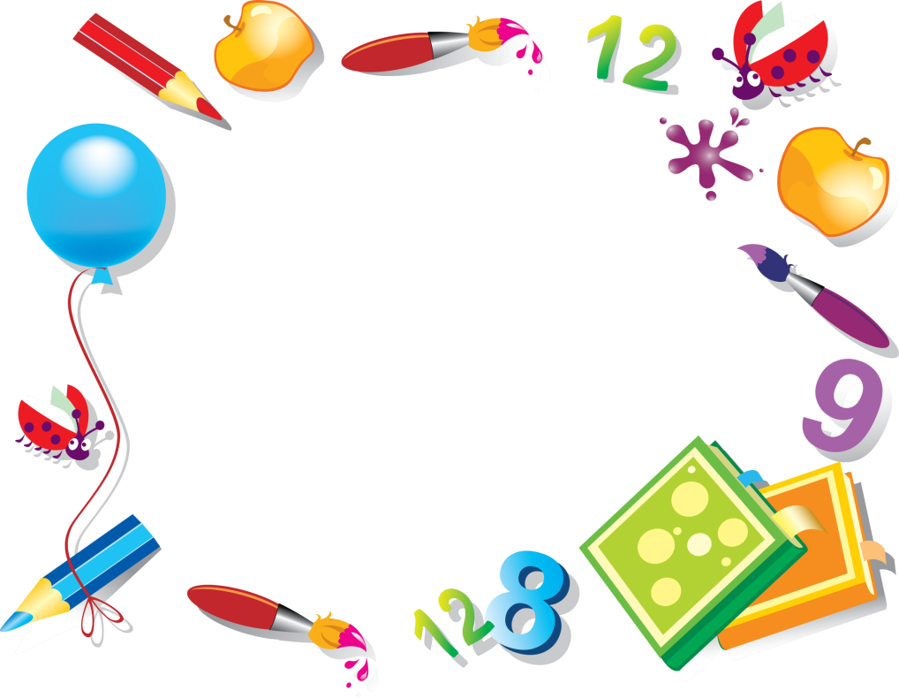
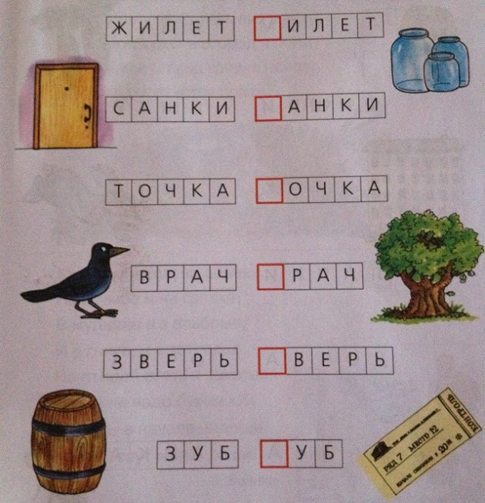
Прочитай слово слева. Справа написано другое слово, догадайся какое? Подумай, какую букву нужно вставить, чтобы получить новое слово? Картинки тебе помогут.

Slide 3
Слова в предложениях перепутались, расставь их по порядку, назови получившееся предложения.

Slide 4
Прочитай рассказ с картинками.

Slide 5
Кто из зверей какую маску надевал?

Slide 6
Назови картинки. Как их назвать одним словом? Какие ещё овощи ты знаешь?
В каждой строчке спрятаны названия овощей, найди их.

Slide 7
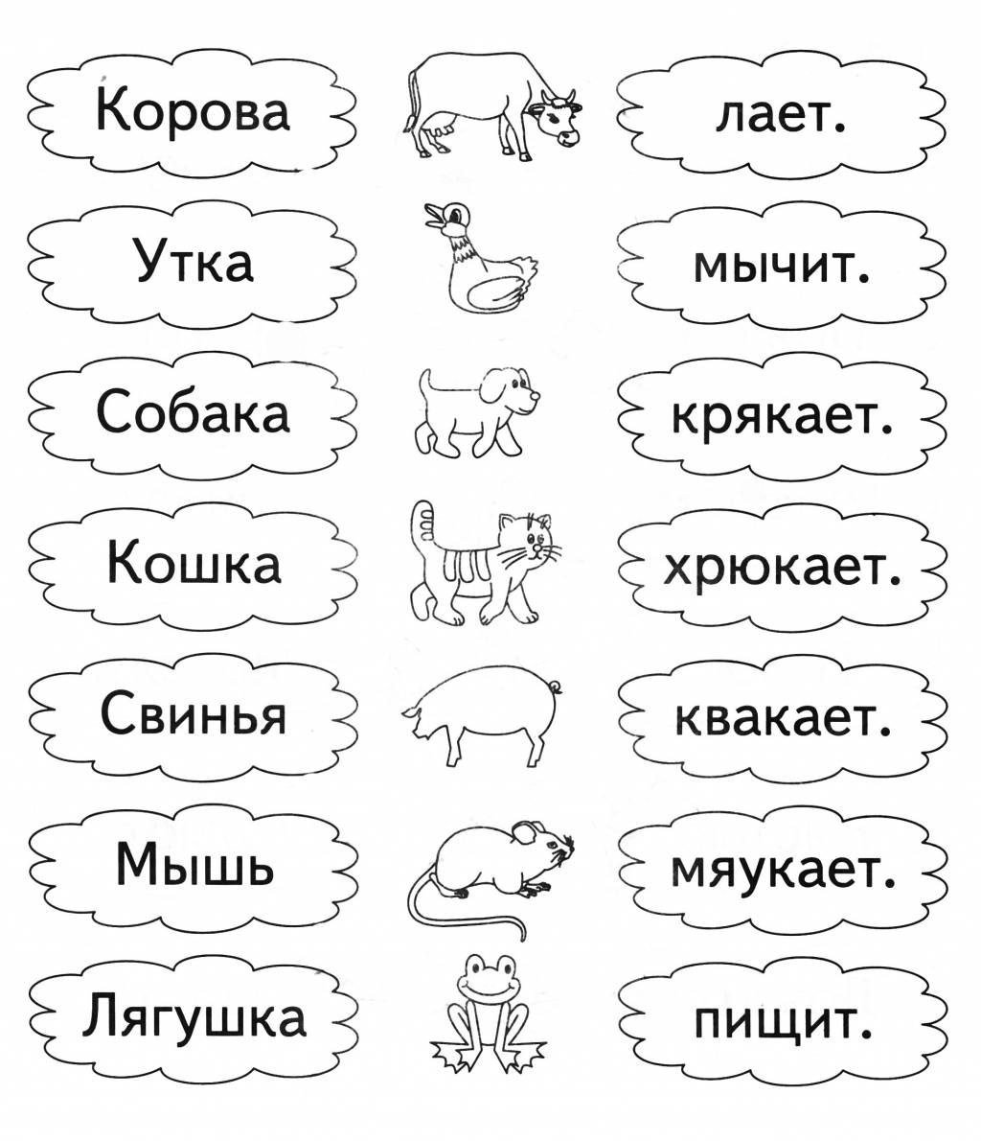
Кто как подаёт голос?

